Slide 1

Разработка С++ кроссплатформенных приложений на примере игры «Сапер»
Государственное бюджетное общеобразовательное учреждение Лицей №533 «Образовательный центр «Малая Охта»»
Автор: Кудряшов Алексей Андреевич ученик 9М класса

Slide 2
ЦЕЛИ ПРОЕКТА
Научиться разрабатывать кроссплатформенные приложения
Научиться декомпозировать задачи
Освоить базовые навыки использования Git
Разработать игру “Сапер” под Linux и Windows

Slide 3
ЗАДАЧИ
Установить окружение i686-w64-mingw32, g++
Разделить приложение на отдельные модули
Выделить платформо-зависимые модули
Создать общий обобщенный интерфейс
Создать репозиторий исходных файлов

Slide 4
АКТУАЛЬНОСТЬ
Приложение работающее на одной платформе несет большие риски

Slide 5
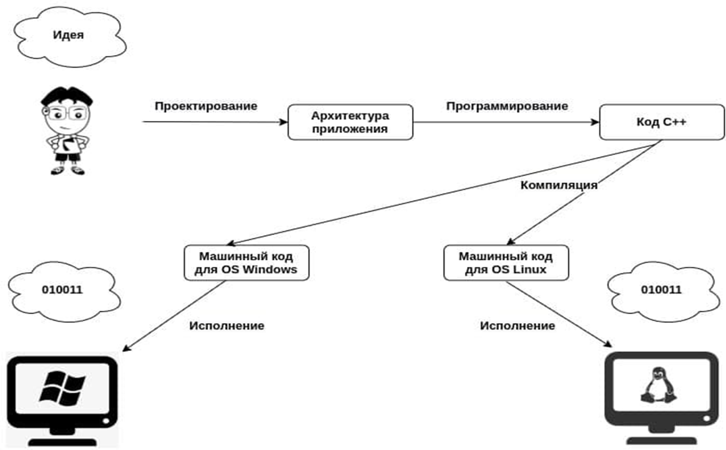
ПРОЦЕСС РАЗРАБОТКИ ПРОГРАММЫ

Slide 6
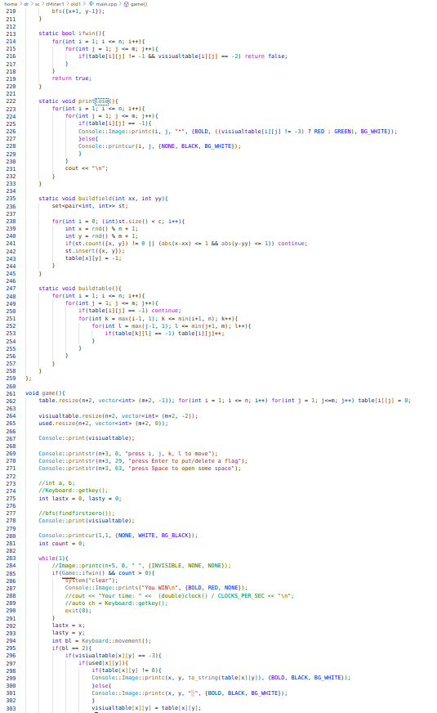
ПРИМЕР МОНОЛИТНОГО ИСХОДНОГО ФАЙЛА ИГРЫ «САПЕР»

Slide 7
СТРУКТУРА МОНОЛИТНОГО ФАЙЛА
Точка входа в программу
Логика и реализация игры
Логика и реализация управление игрой
Логика и реализация работы с клавиатурой
Логика и реализация вывода на экран
Логика и реализация работы с консолью

Slide 8
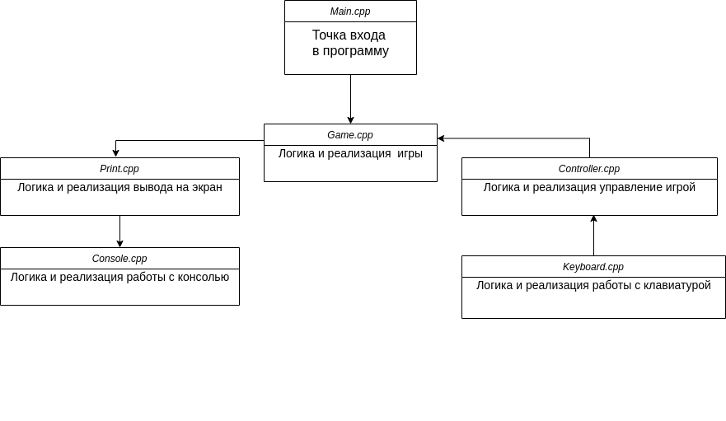
СХЕМА 2. ЛОГИЧЕСКИЕ МОДУЛИ ПРОГРАММЫ

Slide 9
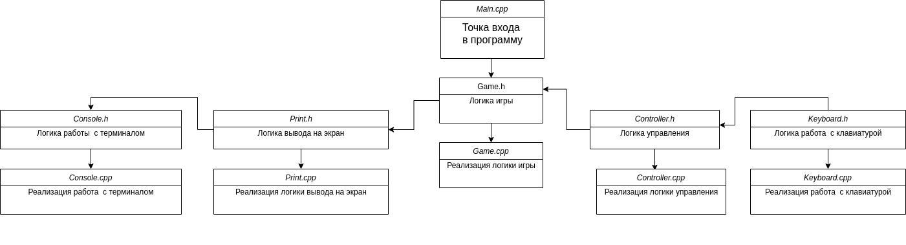
СХЕМА 3. РЕАЛИЗАЦИЯ ЛОГИЧЕСКИХ МОДУЛЕЙ

Slide 10
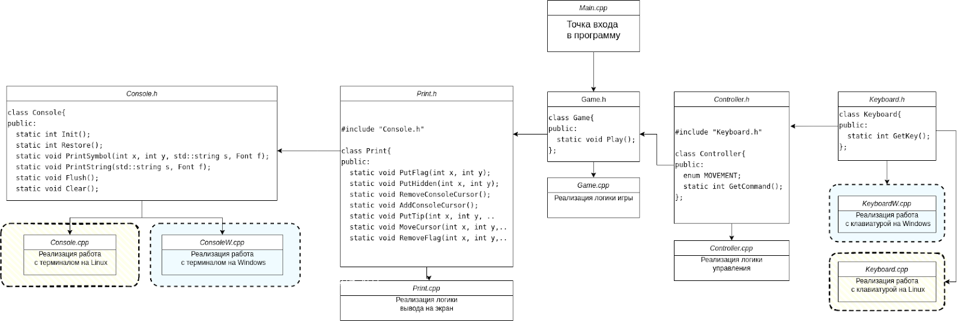
СХЕМА 4.ИТОГОВАЯ АРХИТЕКТУРА ПРОЕКТА

Slide 11
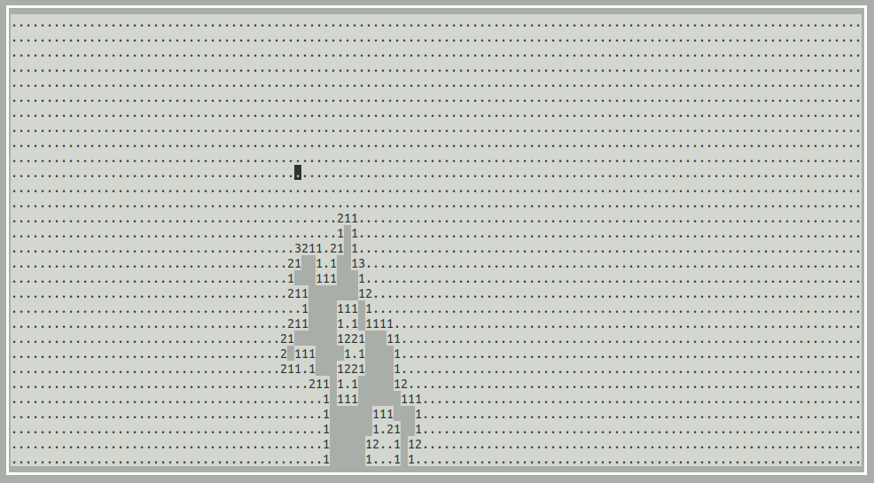
ИНТЕРФЕЙС ИГРЫ
Простой и не требовательный к ресурсам интерфейс

Slide 12
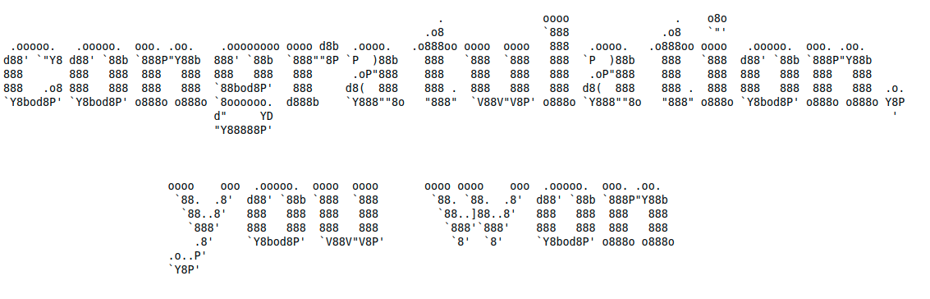
ИНТЕРФЕЙС ИГРЫ
Не забыть поздравить победителей

Slide 13
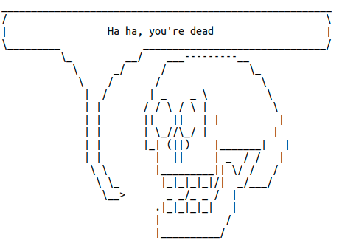
ИНТЕРФЕЙС ИГРЫ
И проявить сочувствие к проигравшим

Slide 14
выводы
Игра создана для Windows и Linux
Получен навык разработки кроссплатформенного приложения
Получен навык декомпозиции задачи
Получены базовые знания по работе git

Slide 15
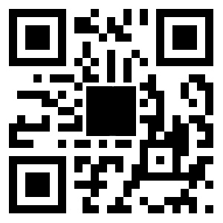
Спасибо за внимание
Исходный код программы и готовые сборки
https://t.ly/zUHc

